Slide 1
Муниципальное Бюджетное Дошкольное образовательное Учреждение Неклюдовский детский сад «Рукавичка»
«Осеннее дерево»
в технике «рисование ладошкой»
Выполнила:
Рыжова Юлия Александровна
Городской округ город Бор
2019г.

Slide 2
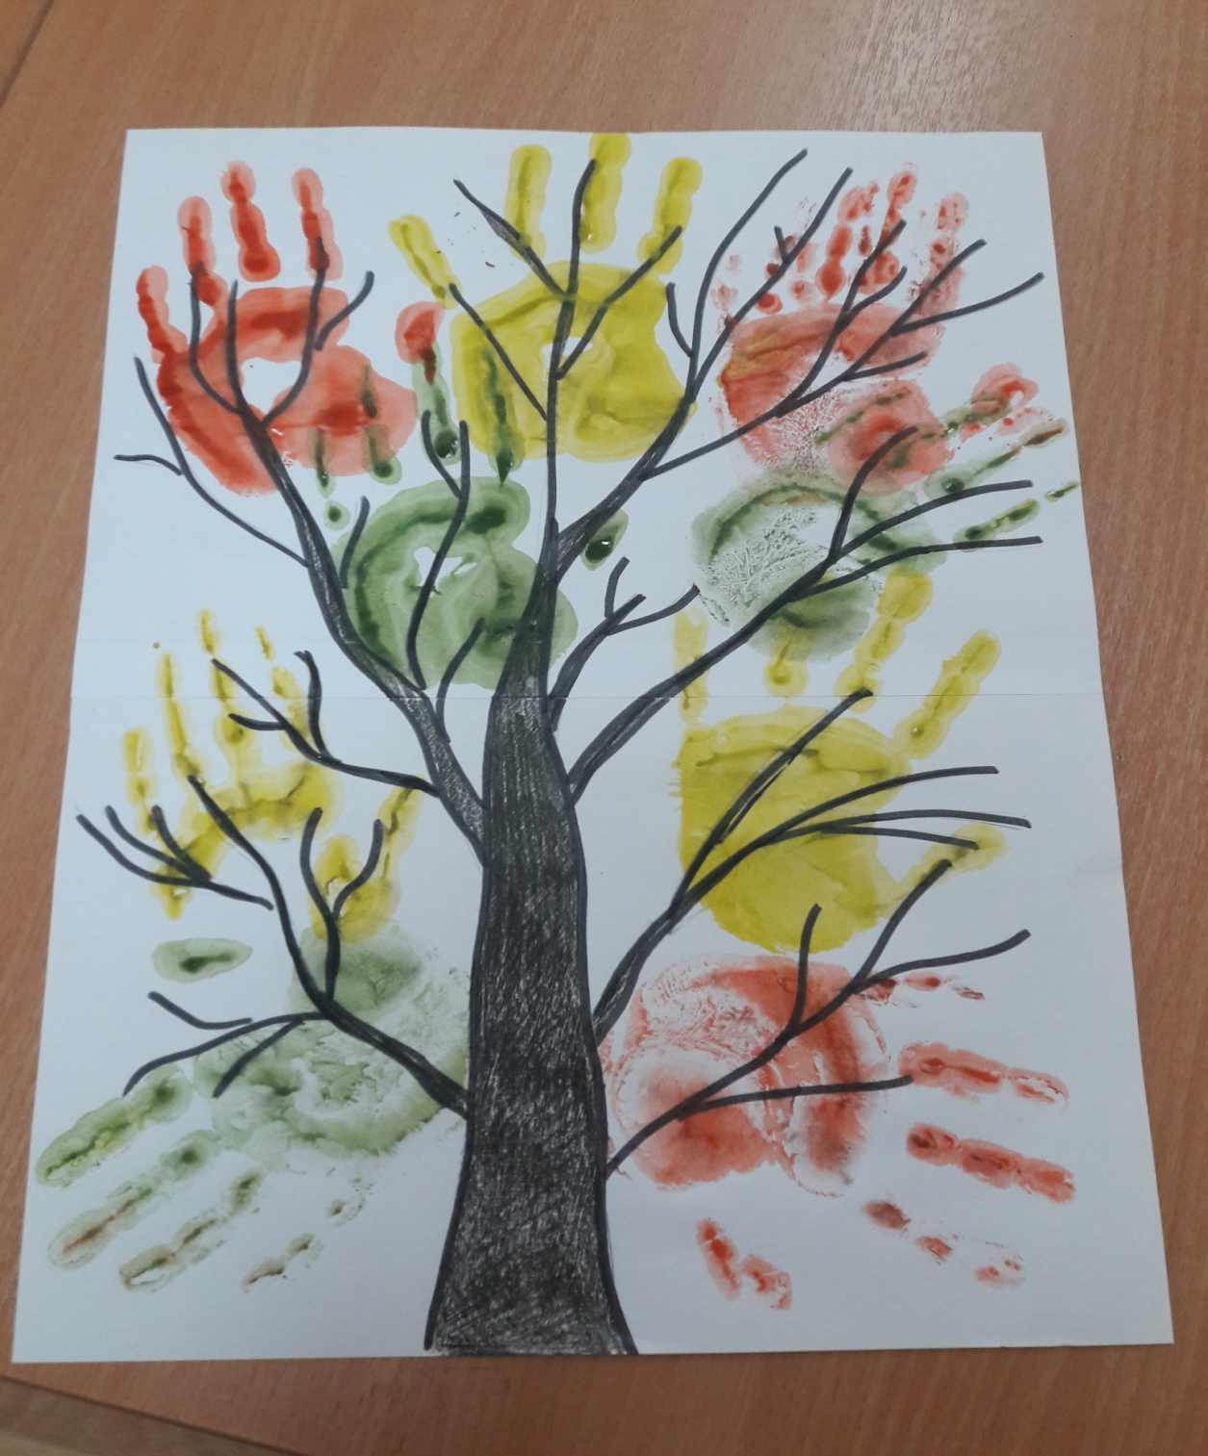

Slide 3
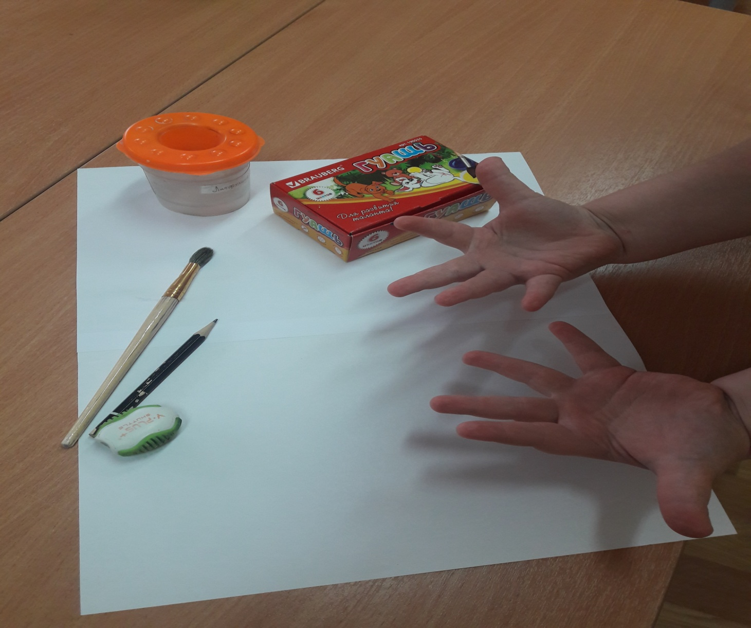
Нам понадобится: баночка с водой, краски, кисть, альбомный лист, простой карандаш, ластик, ладошки

Slide 4
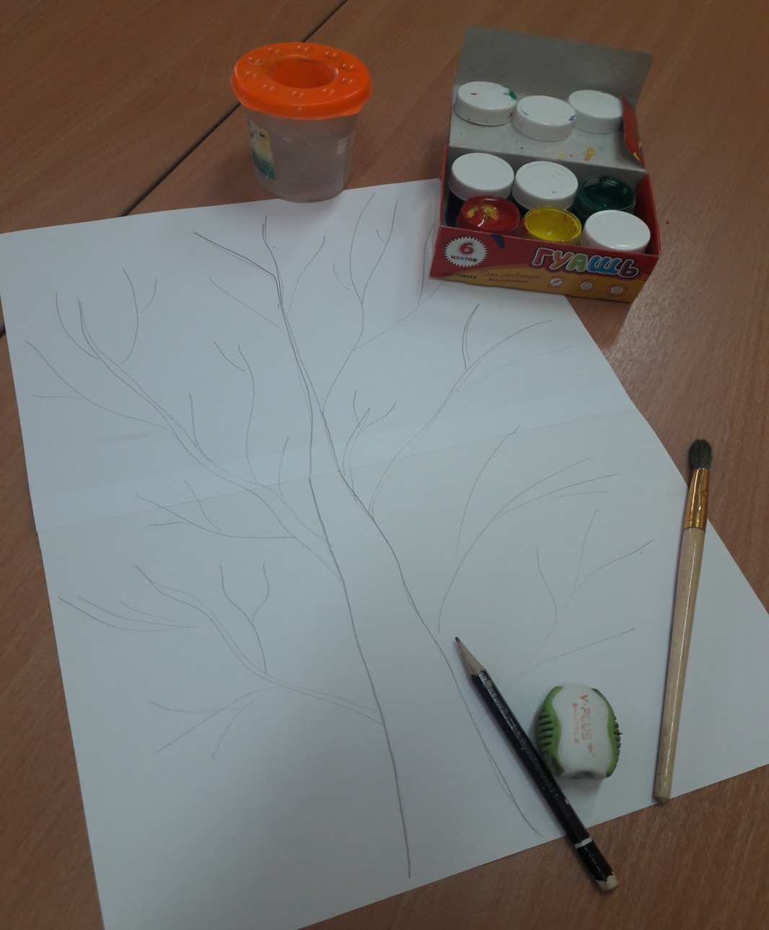
Намечаем композицию, прорисовываем ствол дерева, и веточки

Slide 5
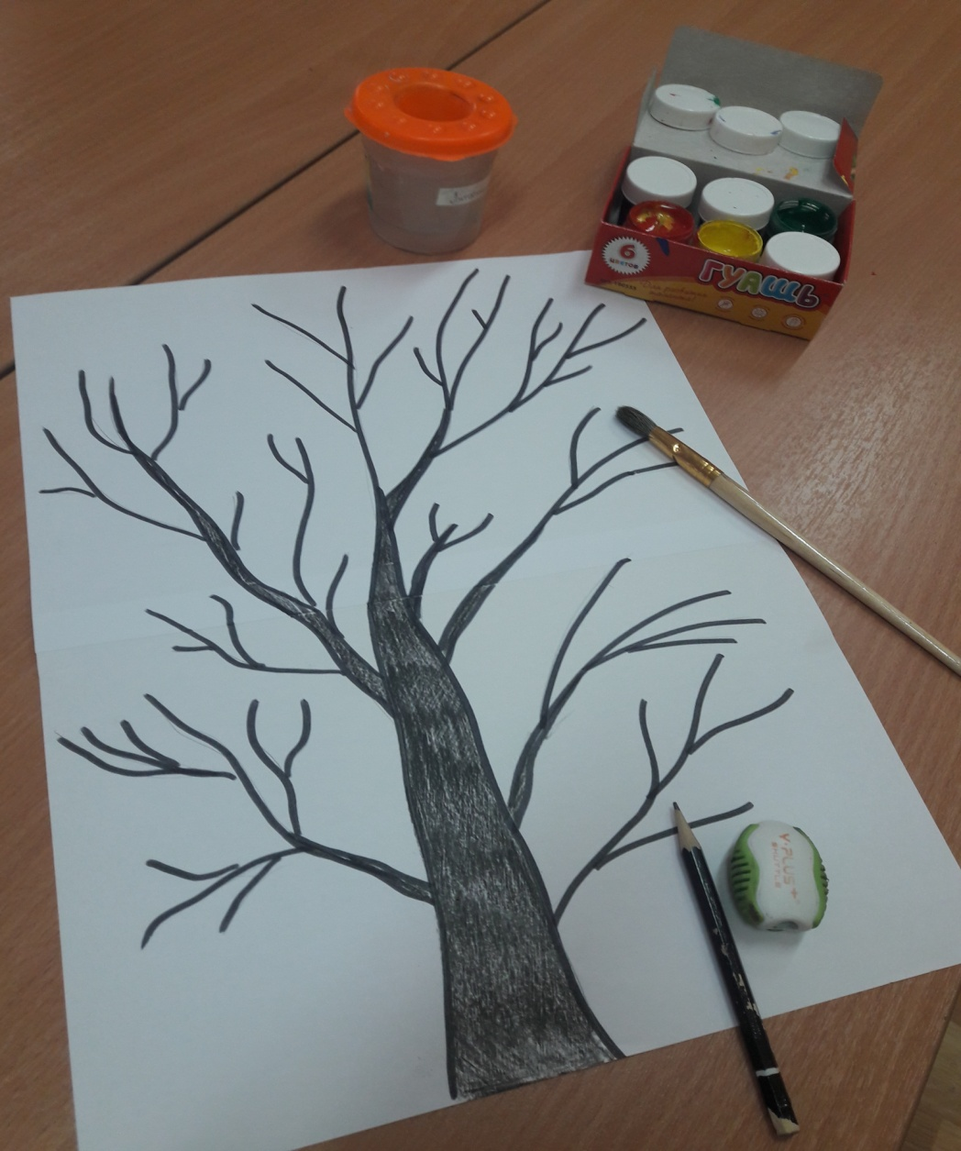
Наносим фон, разукрашиваем ствол дерева и веточки

Slide 6
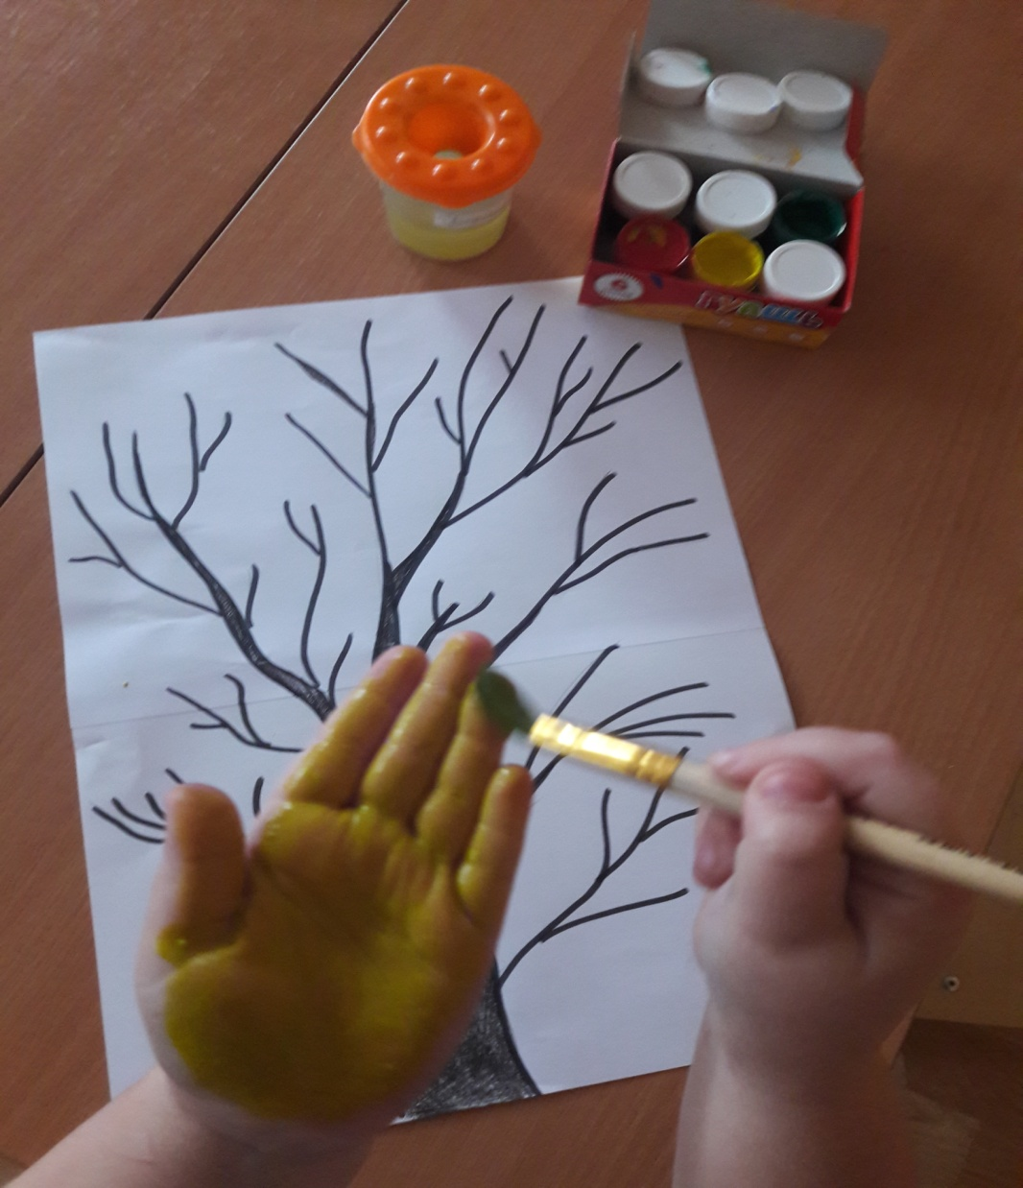
Наносим краску на ладошку, прикладываем к рисунку…

Slide 7
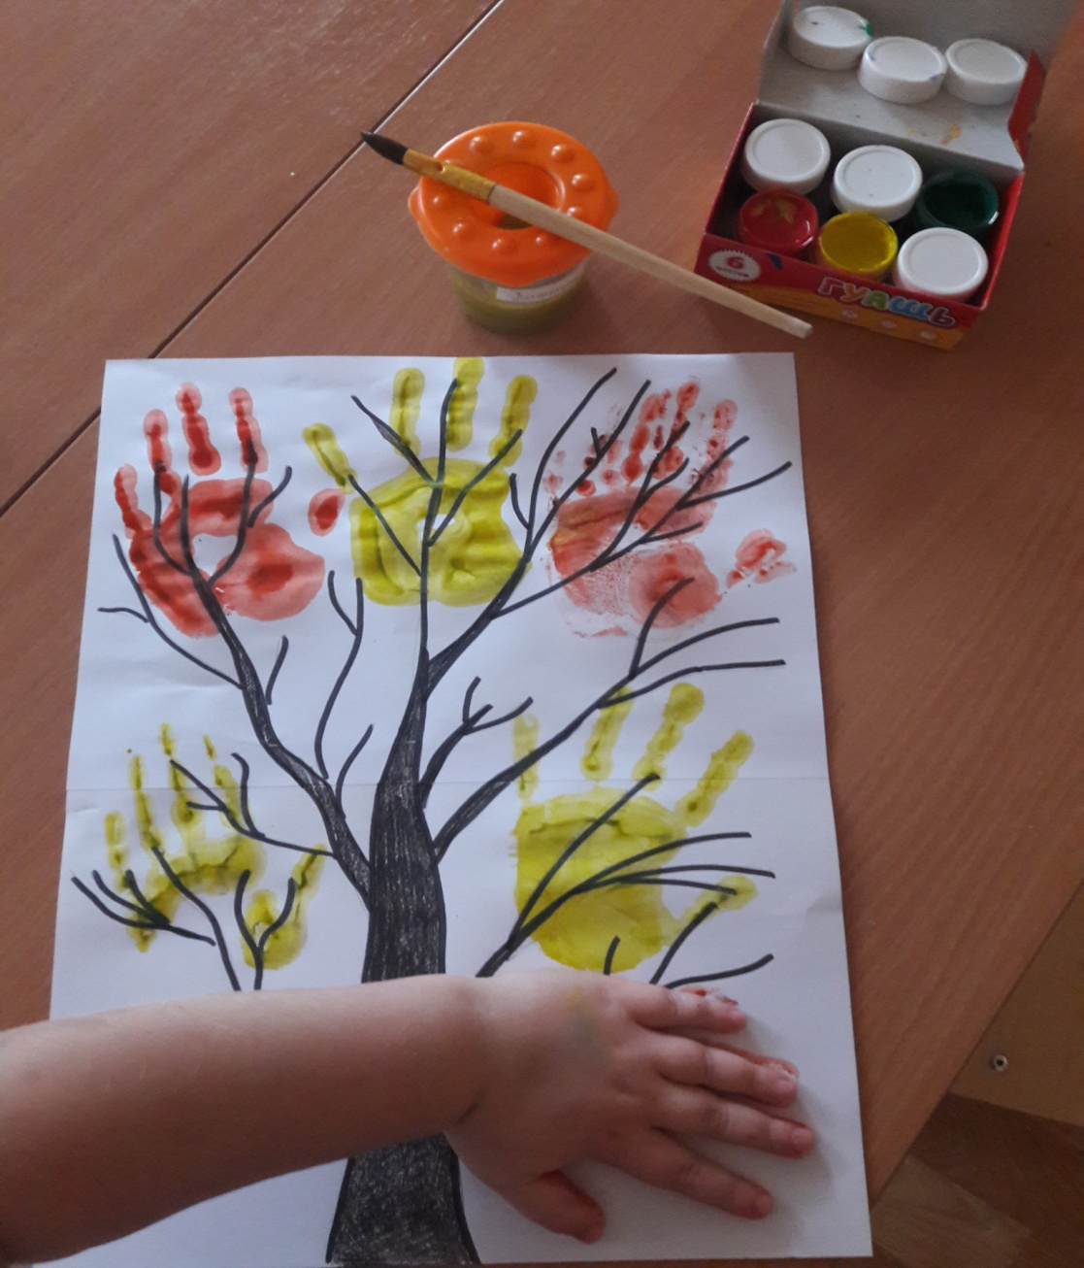
Делаем отпечатки ладошками всех листьев дерева

Slide 8
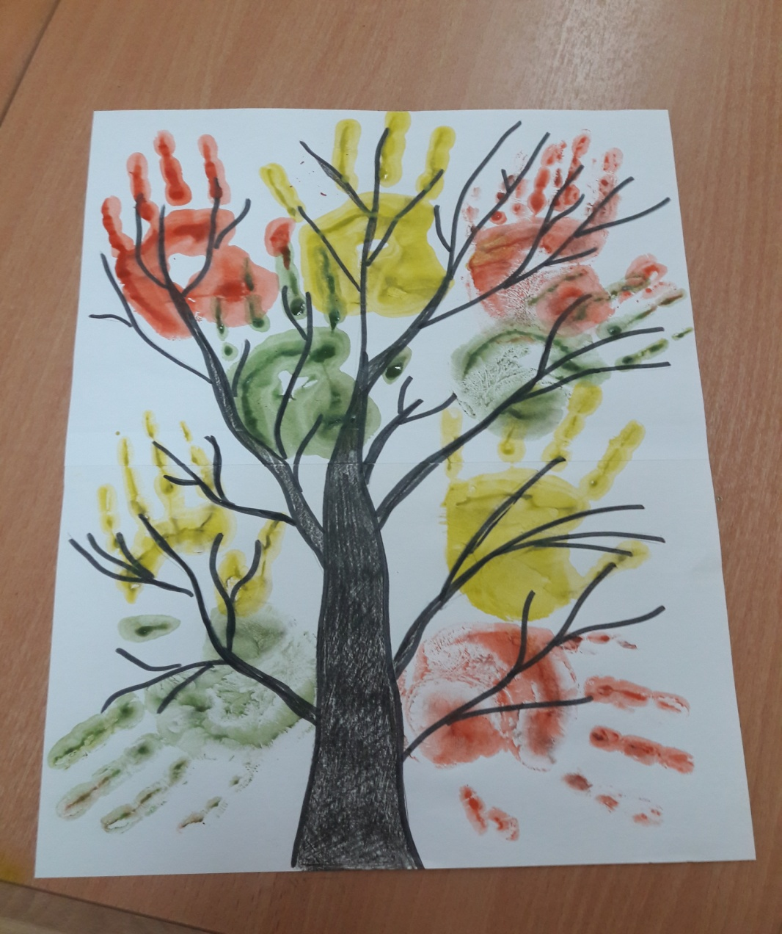
Прорисовываем недостающие детали с помощью кисточки

Slide 9
Результат изобразительной деятельности не может быть плохим или хорошим, работа каждого ребенка индивидуальна и неповторима.

Slide 10
Неповторимых идей, яркой фантазии

